Slide 1
KEMAHIRAN BELAJAR
ALAT-ALAT CoRT IV
DISEDIAKAN OLEH:
Nor azim bin norddin

Slide 2
Apa itu CoRT?
Cort ialah singkatan bagi Cognitive Research Trust
Idea ini dicetuskan oleh Dr. Edward de Bono di Universiti Cambridge.
Terdapat 6 jenis cort iaitu:
6 Jenis CoRT
CoRT 1 :
Keluasan persepsi
CoRT 2 :
Organisasi Proses Berfikir
CoRT 3 :
Interaksi, Argumen, Pemikiran Kritis
CoRT 4 :
Pemikiran Kreatif
CoRT 5 :
Maklumat dan Perasaan
CoRT 6 :
Tindakan

Slide 3
CoRT 4 (Pemikiran kreatif)
Kemahiran berfikir secara kreatif ialah kecekapan dan keupayaan individu menggunakan minda untuk menjana dan menghasilkan idea yang tidak terhad, pelbagai, baru, asli, luar biasa, provokatif, mencabar, mudah ubah, dan dapat dikembangkan kepada idea yang lebih luas dan terbuka.
Alat-alat CoRT 4 berfungsi untuk Memperluas dan merperkembang daya kreativiti dan inovasi seseorang individu untuk mendapatkan idea yang banyak, pelbagai dan baharu.

Slide 4
10 Alat CoRT IV
YES, NO & PO
BATU LONCATAN
INPUT RAWAK
MENCABAR KONSEP
IDEA DOMINAN
MENDEFINISIKAN MASALAH
MENGASINGKAN MASALAH
KOMBINASI
KEPERLUAN
PENILAIAN

Slide 5

1. YES, NO & PO
Jika sesuatu perkara adalah benar, maka “YA”
Jika sesuatu perkara adalah salah atau tidak benar, maka “TIDAK”
Jika sesuatu perkara dianggap sebagai idea, khayalan atau cadangan kreatif, maka “PO”
Contoh:
Kamera digunakan untuk mengambil gambar, maka “YA”
Kamera digunakan untuk menelefon, maka “TIDAK”
Telefon pintar digunakan untuk mengambil gambar dan menelefon, maka “PO”

Slide 6
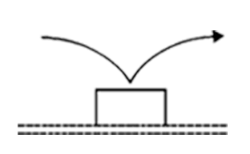
2. STEPPING STONE
Idea yang dijadikan sebagai batu loncatan untuk idea yang baru.
Contoh : Roda kereta berbentuk segi empat sama
Idea baru : Membuat roda kereta berbentuk bulat

Slide 7
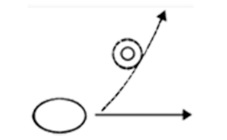
3. RANDOM INPUT
Menggabungkan dua perkara yang tidak berkenaan untuk mencetuskan idea-idea baru.
Contoh :
Nota setiap bab boleh ditulis dalam satu muka surat

Slide 8
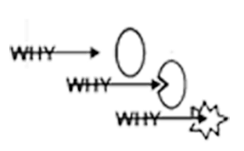
4. CONCEPT CHALLENGE
Memilih satu konsep dan cabar konsep itu bagi memastikan hanya ada satu cara untuk membuat sesuatu.
Contoh :
Makan nasi dan lauk ayam untuk makan tengah hari dan makan malam.

Slide 9
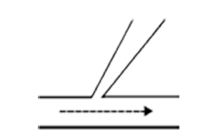
5. DOMINANT IDEA
Terdapat satu idea dominan dalam setiap situasi.
Elakkan idea-idea ini dan cari idea-idea baru.
Contoh : Cara untuk mengekalkan kebersihan sekolah
Idea dominan : Mengutip sampah yang ada di kawasan sekolah
Idea-idea baru: - Mengumpul barang kitar semula dan gunakan semula

Slide 10

6. DEFINE THE PROBLEM
Takrifkan sesuatu masalah dengan tepat
Gunakan 5W1H untuk menakrifkan masalah
5W1H ialah who, what, which, when, where, and how.
Contoh :
Masalah : Penggunaan internet oleh pelajar sekolah

Slide 11

7. REMOVE FAULTS
Kenal pasti semua kecacatan atau kesilapan yang ada di dalam setiap situasi.
Singkirkan semua kecacatan tersebut.
Contoh :
Kecacatan – Pelajar tidak mempunyai tenaga untuk belajar
Penyelesaian – Pihak sekolah menyediakan makanan kepada pelajar sebelum proses pembelajaran bermula

Slide 12
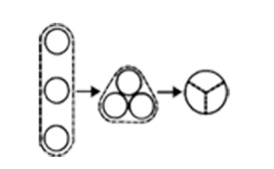
8. COMBINATION
Gabungan beberapa perkara menjadi sesuatu yang berfaedah
Contoh:
Pisau + kertas = Pisau pemotong kertas
Baju + kain batik = Baju batik

Slide 13
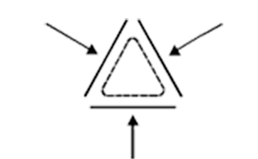
9. REQUIREMENT
Kenal pasti semua keperluan berdasarkan situasi
Untuk menepati keperluan bagi situasi yang berkenaan.
Contoh: Keperluan mempunyai telefon pintar
Pencarian maklumat
Jenama telefon pintar
Peruntukan kewangan

Slide 14
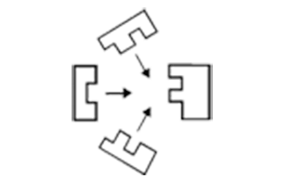
10. EVALUATION
Menilai sama ada sesuatu idea dapat dijalankan atau tidak.
Adakah keperluan yang ada dipenuhi dan kelemahan yang terdapat padanya.
Contoh: Kekurangan makanan di kantin sekolah
Penyelesaian: Menambah bilangan pekerja untuk membantu memasak makanan
Kelemahan: Kekurangan dana untuk mengambil pekerja baru

